Slide 1
هيكل الرياضيات للصف الحادي عشر متقدم ( بريدج )
الفصل الدراسي الثاني - 2025

Slide 2

الوحدة الخامسة
3 سؤال اختياري 1 سؤال كتابي

Slide 3
اولا الاسئلة الاختيارية

Slide 4
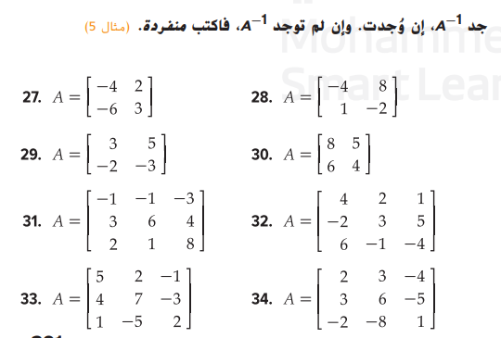

Slide 5
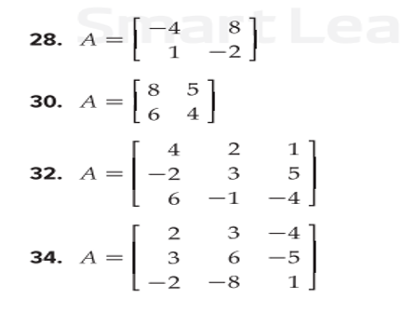

Slide 6
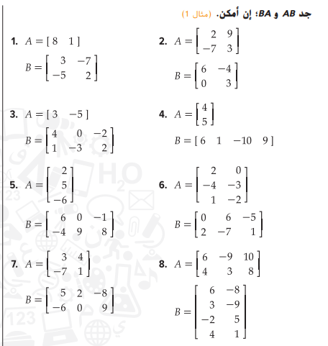

Slide 7
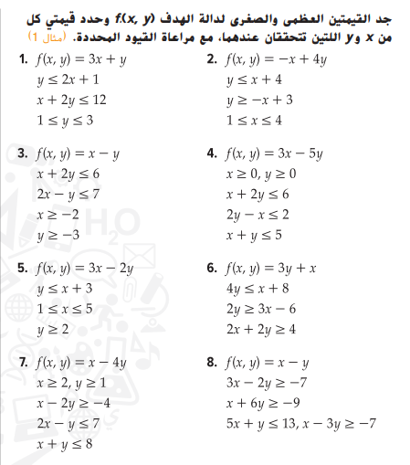

Slide 8
اسئلة المقال (الكتابية) عن الوحدة الخامسة

Slide 9
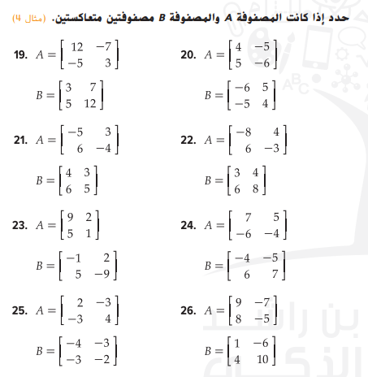
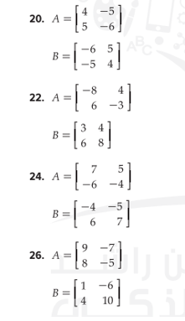

Slide 10
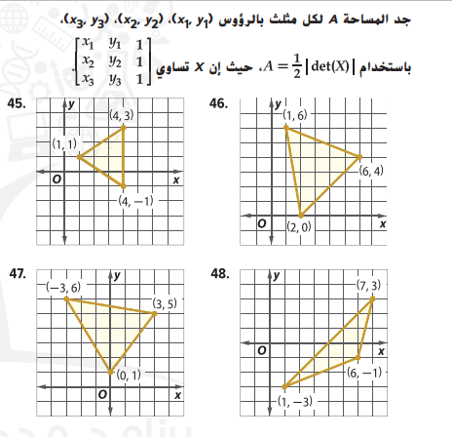

Slide 11

الوحدة السادسة
8 سؤال اختياري 2 سؤال كتابي

Slide 12
اولا الاسئلة الاختيارية

Slide 13


Slide 14


Slide 15
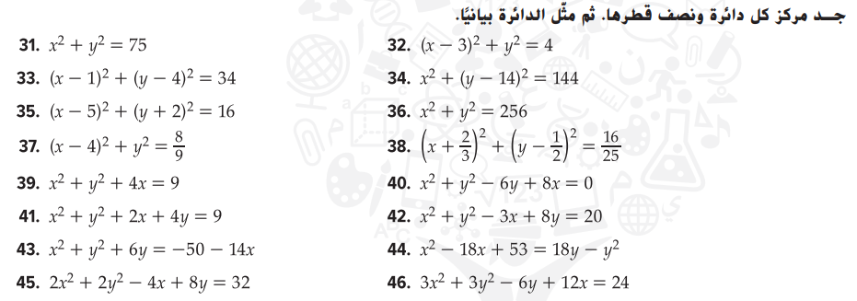

Slide 16
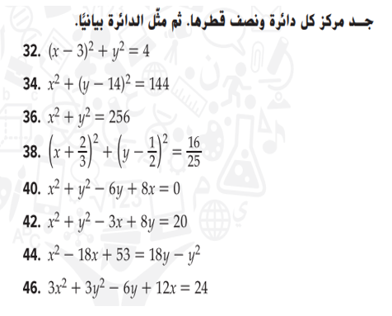

Slide 17


Slide 18
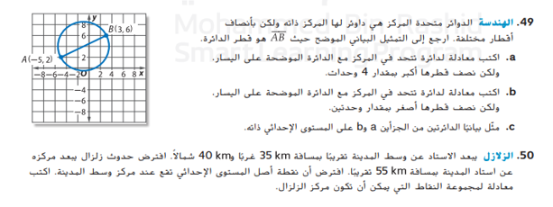

Slide 19

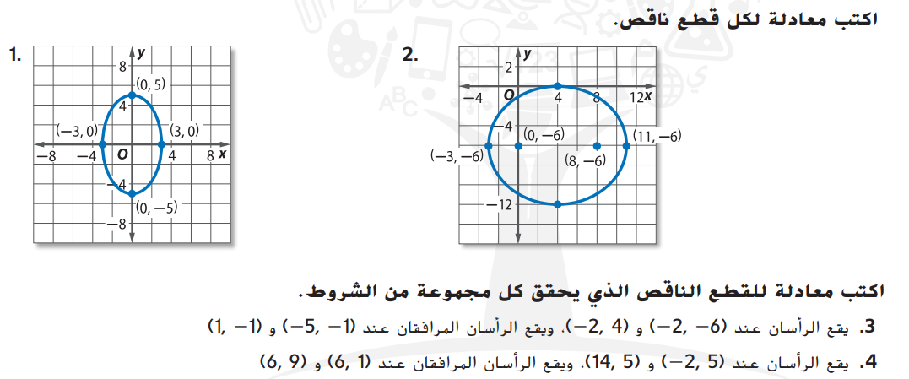

Slide 20


Slide 21


Slide 22

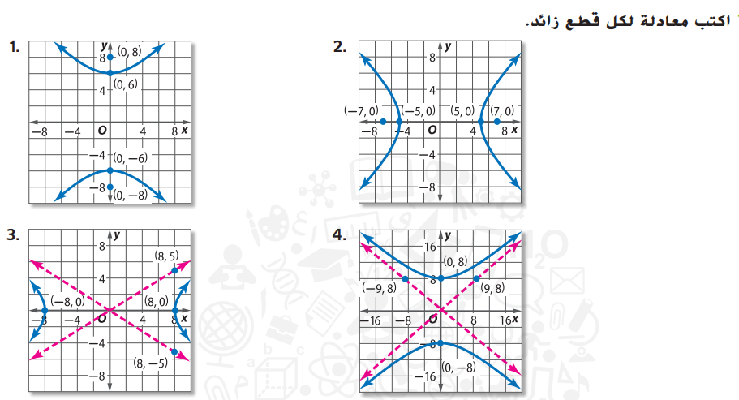

Slide 23
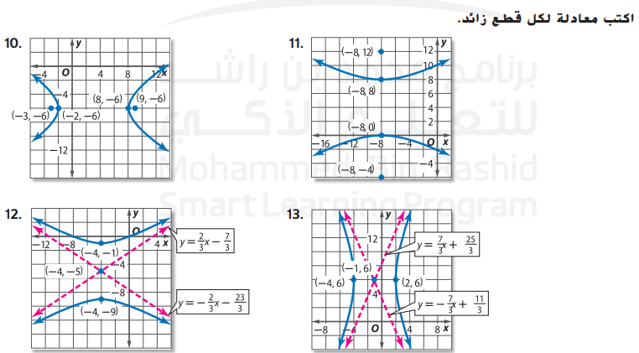
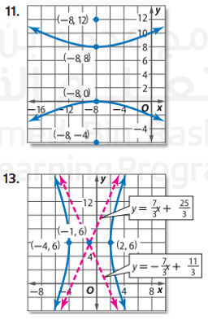

Slide 24
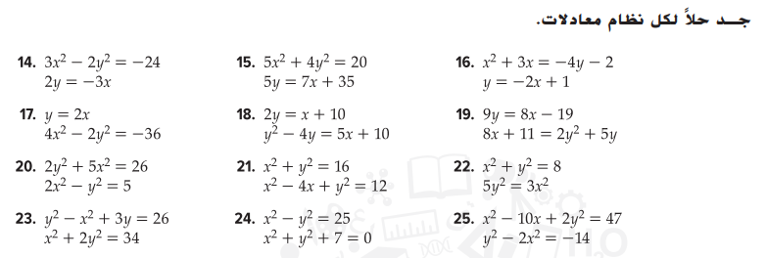

Slide 25
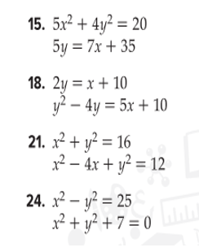


Slide 26
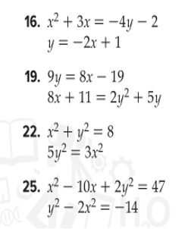

Slide 27
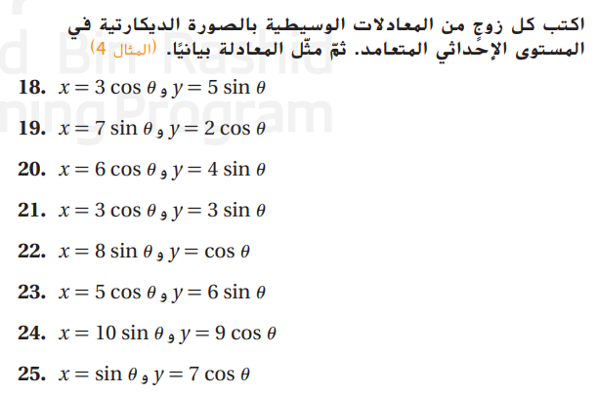
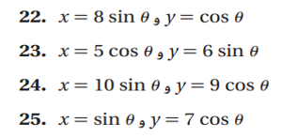

Slide 28
اسئلة المقال (الكتابية) عن الوحدة الخامسة

Slide 29



Slide 30
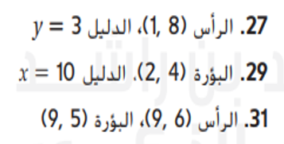

Slide 31
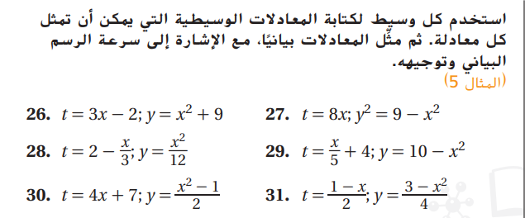

Slide 33

الوحدة السابعة
4 سؤال اختياري 2 سؤال كتابي

Slide 34
اولا الاسئلة الاختيارية

Slide 35
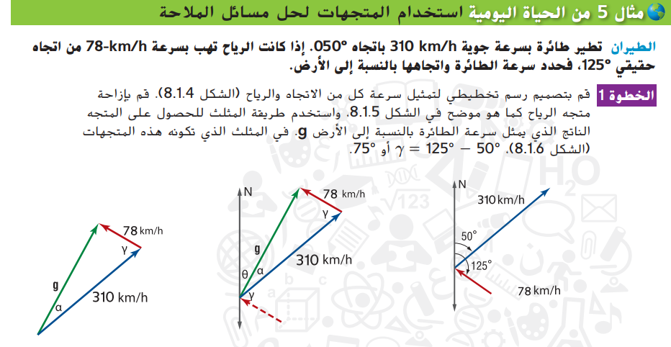

Slide 36


Slide 37
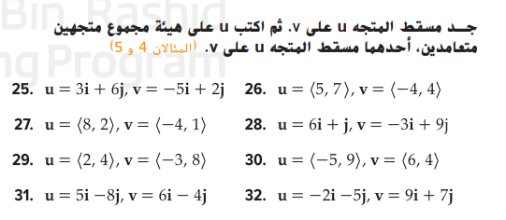

Slide 39
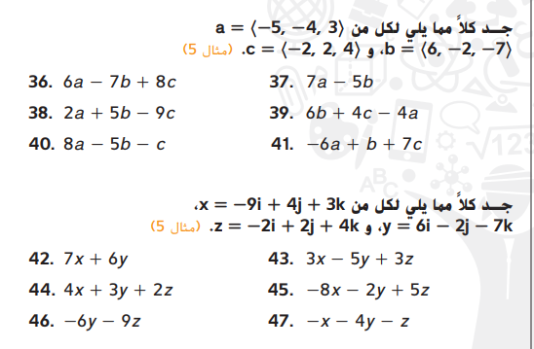

Slide 40
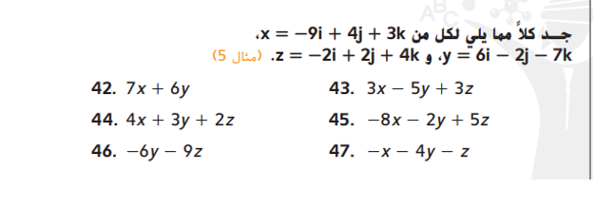

Slide 41
اسئلة المقال (الكتابية) عن الوحدة السابعة

Slide 42
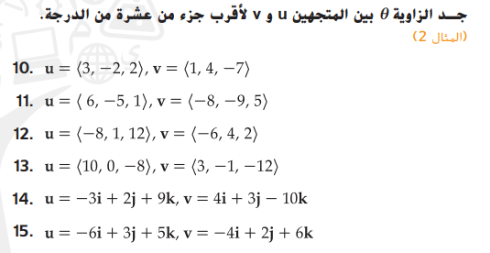

Slide 43


Slide 44
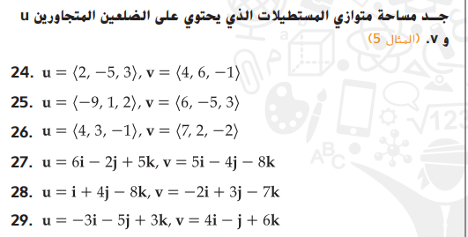


Slide 45


